Slide 1
МБДОУ д/с № 5 «Родничок» комбинированного вида с. Сарыг-Сеп
Дистанционное обучение
«Цветные автомобили»
I младшая группа (2 - 3 лет)
С 20.05.2024 г. по 26.05.2024 г.
Воспитатель: Докмит Т.Д.
Седип А. А.
Оюн С.В.
Шактар А.О.

Slide 2
Уважаемые родители!
Во время деятельности с ребенком,
сделайте пожалуйста фотографии.
Отправить фотографии можно в группу вайбер или лично вашему воспитателю.

Slide 3
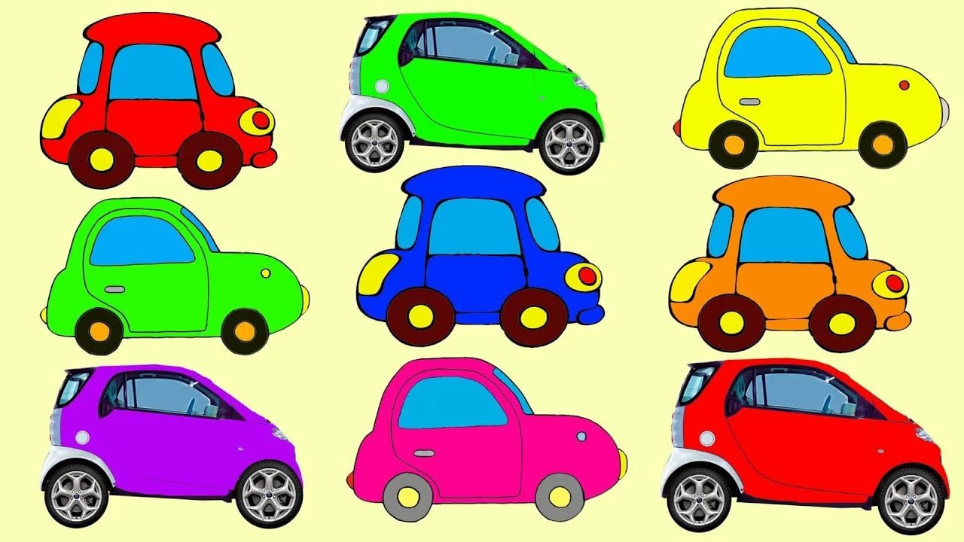
Посмотрите с ребенком на картинку и спросите его что он видит? Какого они цвета?

Slide 4
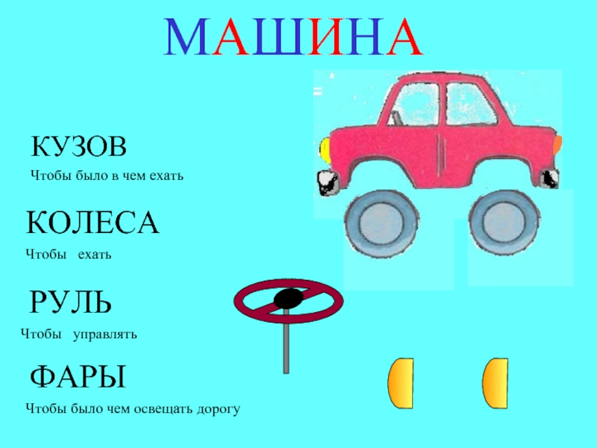
Объясните ребенку строение машины

Slide 5
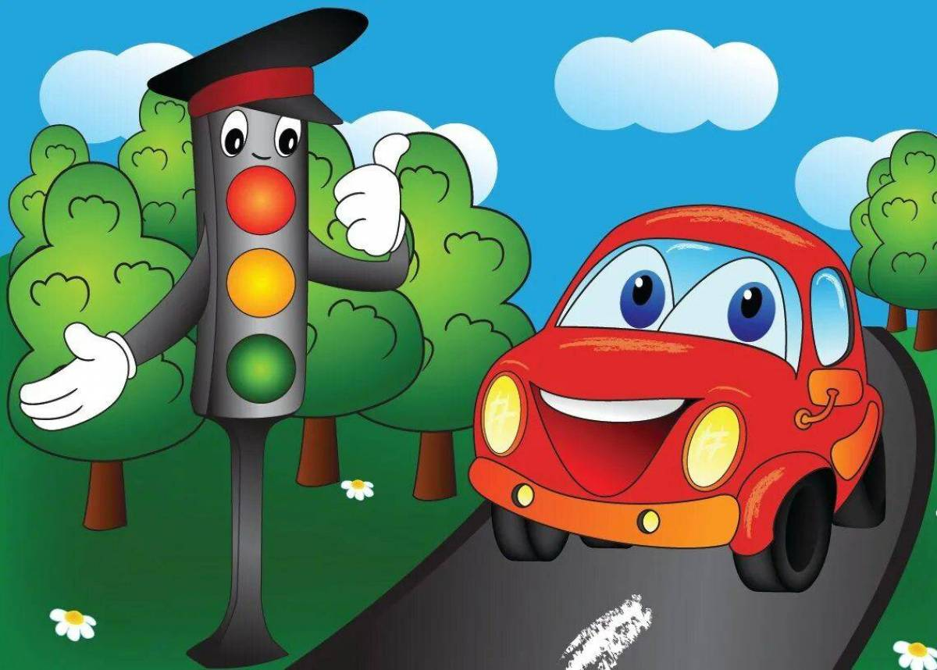
Задайте вопросы ребенку
Где ездят машины? (на дороге)
Кто водит машины? (водители, шоферы)
Что помогает машинам ездить? (светофор)

Slide 6
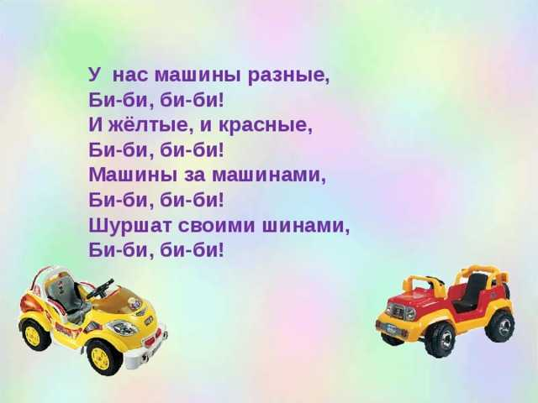
Прочитайте стихотворение и спросите ребенка, а затем выучите наизусть
Машины какие? (Разные)
У кого? (У нас)
Еще какие машины? (желтые и красные)
Машины шуршат чем? (шинами)
Машины за чем едут? (За машинами)

Slide 7
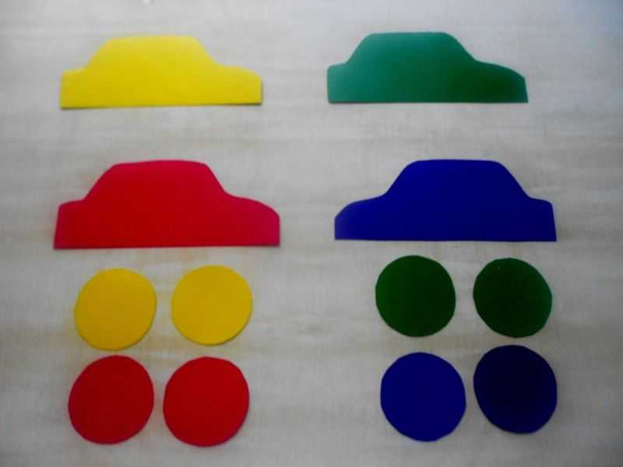
Сконструируйте с ребенком машинку любого цвета из цветного картона

Slide 8
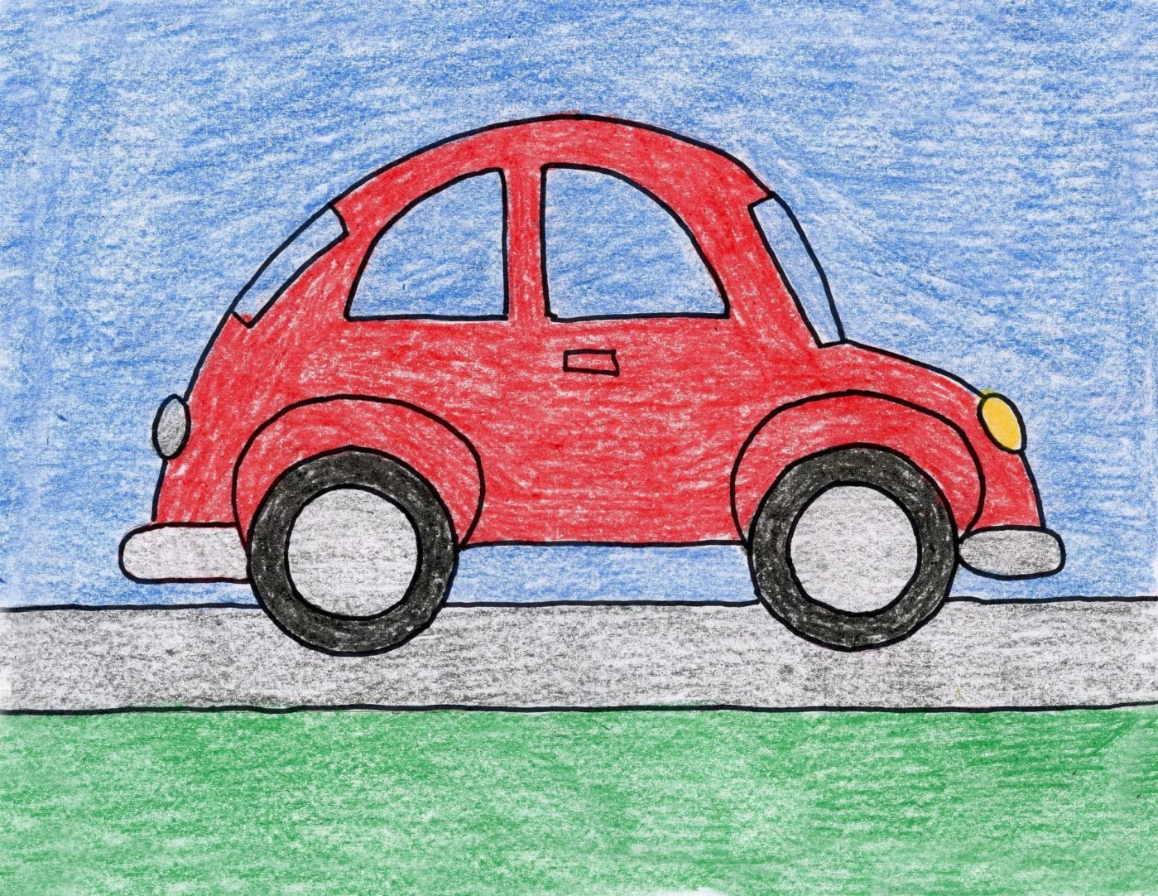
Нарисуйте с ребенком машину

Slide 9
Спасибо! Молодцы!

